Slide 1


HTML
BÁSICO
A TAG <!--...-->

Slide 2


Vida Longa
E Próspera
A Tag:
de
Computadores
<!--...-->
www.jmarysystems.com.br

Slide 3


de
Computadores
HTML: A TAG <!--...-->

Slide 4

HTML:
A Tag <!--...-->

Slide 5


HTML: a TAG <!--...-->

Slide 6
1
O que iremos ver nesta Aula:
Conhecer a TAG <!--...-->
A tag <!--...--> na Estrutura de uma página HTML
Testar na Prática a aplicação da Tag
Verificar a utilidade da Tag
Exemplos
Definição do Livro
Atributos
Informações adicionais

Slide 7
2
HTML: a TAG <!--...-->
Tag | Descrição
<!DOCTYPE> | Define o tipo de documento
<html> | Define um documento HTML
<head> | Define informações sobre o documento
<title> | Define um título para o documento
<body> | Define o corpo do documento
<h1> to <h6> | Define os cabeçalhos HTML
<p> | Define um parágrafo
<br> | Insere uma única quebra de linha
<hr> | Define uma mudança temática no conteúdo
<!--...--> | Define um comentário
Conhecendo as TAGS básicas do HTML no
www.w3schools.com

Slide 8
3
HTML: a TAG <!--...-->
Conhecer a TAG <!--...-->
Tag | Descrição
<!--...--> | Define um comentário.
A tag <!--...--> é uma tag vazia, o que significa que não possui tag final.

Slide 9


4
A tag <!--...--> na Estrutura de uma página HTML
A tag <!--...--> na estrutura de uma página html é posicionada:
<!DOCTYPE html>
<html>
<head>
<title> Meu Título </title>
</head>
Entre as tags (recomendado)
<body> e </body>
<body>
<!-- Título utilizando a tag h1 -->
<h1> A tag &#60;!--...-- &#62; </h1>
<!-- Parágrafo utilizando a tag p -->
<p>
Definição: <br> A tag &#60;!--...-- &#62; define
um comentário. </p>
Cada linha de texto deve ser comentada individualmente. Como regra prática, não devemos incluir outras tags ou <,> ou -- em um comentário HTML.
</body>
</html>

Slide 10
4
A tag <!--...--> na Estrutura de uma página HTML
Entidades de Caractere no HTML (caracteres especiais)
Alguns caracteres como o caractere <, têm um significado especial na HTML. e por isso não podem ser usados no texto.
Para exibir um sinal de menor do que (<) em HTML, temos que usar uma entidade de caractere.

Slide 11
4
A tag <!--...--> na Estrutura de uma página HTML
Entidades de Caractere no HTML (caracteres especiais)
Alguns caracteres têm significado especial na HTML, como o sinal de menor do que (<) que define o início de uma tag de HTML.
Se quisermos que o navegador exiba de fato estes caracteres devemos inserir entidades de caractere na fonte da HTML.
Uma entidade de caractere tem três partes: um e comercial (&), um nome de entidade ou um # e um número de entidade, e finalmente um ponto e vírgula (;).

Slide 12
4
A tag <!--...--> na Estrutura de uma página HTML
<!DOCTYPE html>
<html>
<!-- Definição da tag &#60;HTML&#62;
utilizando a tag &#60;P&#62; -->
<p>
A tag &#60;HTML&#62;:
Define um documento HTML
</p>
<!-- Definição da tag &#60;HEAD&#62;
utilizando a tag &#60;P&#62; -->
<p>
A tag &#60;HEAD&#62;:
Define informações sobre o documento</p>
<head>
<title> Meu Título </title>
<head>
<body>
<!-- Definição da tag &#60;!DOCTYPE&#62;
utilizando a tag &#60;P&#62; -->
<h1>
Definições das tags básicas do HTML </h1>
<!-- Definição da tag &#60;!DOCTYPE&#62;
utilizando a tag &#60;P&#62; -->
<p>
A tag &#60;!DOCTYPE&#62;:
Define o tipo de documento </p>

Slide 13
4
A tag <!--...--> na Estrutura de uma página HTML
<!-- Definição da tag &#60;TITLE&#62;
utilizando a tag &#60;P&#62; -->
<p>
A tag &#60;TITLE&#62;:
Define um título para o documento
</p>
<!-- Definição da tag &#60;BODY&#62;
utilizando a tag &#60;P&#62; -->
<p>
A tag &#60;BODY&#62;:
Define o corpo do documento</p>
<!-- Definição da tag &#60; <h1> to <h6>&#62;
utilizando a tag &#60;P&#62; -->
<p>
A tag &#60;H1&#62; to &#60;H6&#62;:
Define um título para o documento
</p>
<!-- Definição da tag &#60;P&#62;
utilizando a tag &#60;P&#62; -->
<p>
A tag &#60;P&#62;:
Define um parágrafo</p>

Slide 14
4
A tag <!--...--> na Estrutura de uma página HTML
<!-- Definição da tag &#60;BR&#62;
utilizando a tag &#60;P&#62; -->
<p>
A tag &#60;BR&#62;:
Insere uma única quebra de linha
</p>
<!-- Definição da tag &#60;HR&#62;
utilizando a tag &#60;P&#62; -->
<p>
A tag &#60;HR&#62;:
Define uma mudança temática no
conteúdo
</p>
<!-- Definição da tag &#60; <!--...--> &#62;
utilizando a tag &#60;P&#62; -->
<p>
A tag &#60; <!--...--> &#62;:
Define um comentário
<!-- Definição da tag &#60; !--...--&#62;
utilizando a tag &#60;P&#62; -->
<p>
A tag &#60;!--...--&#62;:
Define um comentário
</p>
<body>
<body>
<html>
<html>

Slide 15
5
Testar na Prática a aplicação da Tag
<!DOCTYPE html>
1º Abrir o Bloco de Notas
2° Criar o nosso HTML
3º Salvar como nome.html
4º Abrir o nosso HTML criado em um browser.
<html>
<head>
<title> Meu Título </title>
</head>
<body>
<!-- Título utilizando a tag h1 -->
<h1> A tag &#60;!--...-- &#62; </h1>
<!-- Parágrafo utilizando a tag p -->
<p>
Definição: <br> A tag &#60;!--...-- &#62; define
um comentário. </p>
</body>
</html>

Slide 16
6
Verificar a utilidade da Tag
<!DOCTYPE html>
A tag define um comentário no documento HTML.
Sua utilidade basicamente é documentar o código fonte para facilitar uma futura mudança no mesmo.
Que em alguns casos não vai ser a mesma pessoa que o criou.
<html>
<head>
<title> Meu Título </title>
</head>
<body>
<!-- Título utilizando a tag h1 -->
<h1> A tag &#60;!--...-- &#62; </h1>
<!-- Parágrafo utilizando a tag p -->
<p>
Definição: <br> A tag &#60;!--...-- &#62; define
um comentário. </p>
</body>
</html>

Slide 17
7
Exemplos
<!DOCTYPE html>
Sinal de abertura e de fechamento:
<html>
<head>
<title> Meu Título </title>
</head>
<body>
A tag <!--...--> é iniciada com o sinal menor que (<) e finalizada com o sinal maior que (>) . Sendo que por se tratar de uma tag vazia, não tem tag de fechamento.
<!-- Título utilizando a tag h1 -->
<h1> A tag &#60;!--...-- &#62; </h1>
<!-- Parágrafo utilizando a tag p -->
<p>
Definição: <br> A tag &#60;!--...-- &#62; define
um comentário. </p>
</body>
</html>

Slide 18

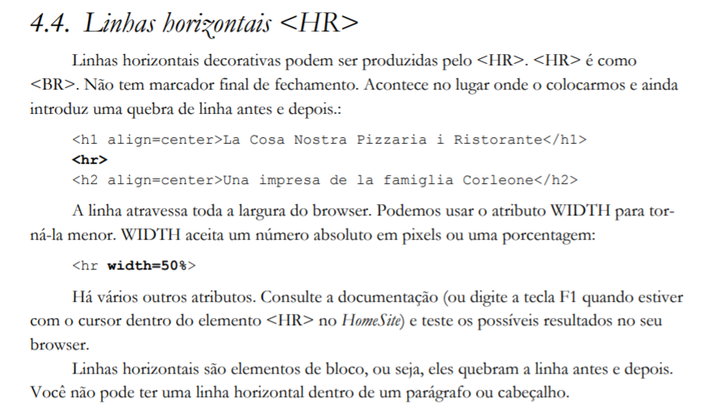
8
Definição do Livro
Página - 37

Slide 19
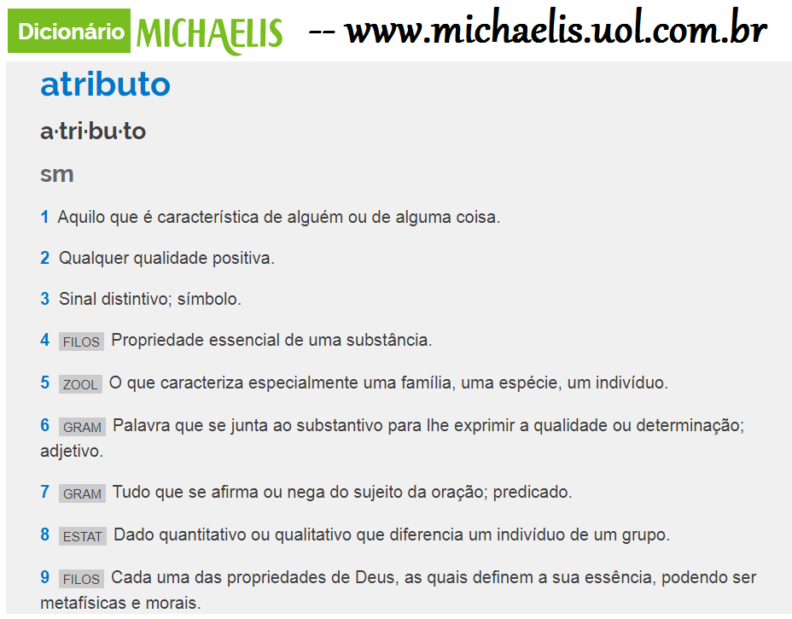
10
Atributos

Slide 20
10
Atributos
O que são Atributos em HTML?
Atributos são informações que passamos na Tag para que ela se comporte da maneira esperada. Existem atributos globais (que funcionam em todas as Tags) e específicos (que são direcionados para cada Tag, através de especificação).
Os Atributos possuem nome e um valor, existem Atributos que você vai usar praticamente sempre e existem outros que serão mais raros.

Slide 21
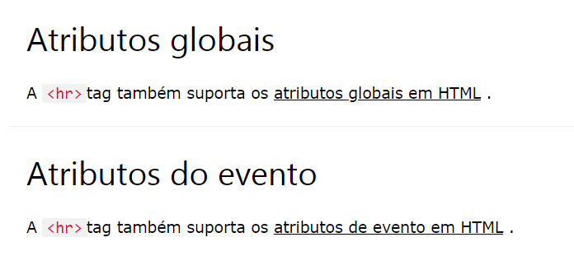
10
Atributos

Slide 22
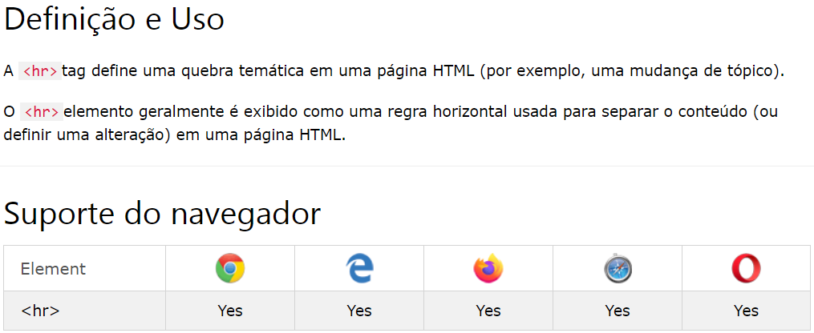
10
Informações adicionais

Slide 23


Destaca-se como fonte de consulta
Destaca-se como fonte de consulta para aprofundamento dos temas aqui citados:
Tipo: Livro
Autor: Alfredo Limonge
https://www.pdfdrive.com/html-a-partir-do-zero-e196386751.html
Nome: GUIA COMPLETO PARA INICIANTES

Slide 24
Destaca-se como fonte de consulta
Destaca-se como fonte de consulta para aprofundamento dos temas aqui citados:
Tipo: Livro
Autor: Helder da Rocha
https://www.pdfdrive.com/cria%C3%A7%C3%A3o-de-web-sites-i-e41463499.html
Nome: CRIAÇÃO DE WEB SITES

Slide 25
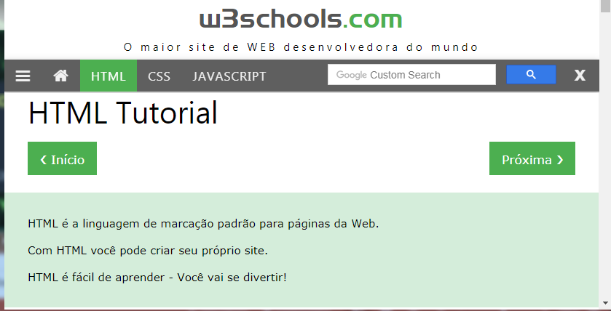
Destaca-se como fonte de consulta
Destaca-se como fonte de consulta para aprofundamento dos temas aqui citados:
Tipo: Site
https://www.w3schools.com/html

Slide 26
de
Computadores
FIM

